Slide 1

Канцеларија за сарадњу са цивилним друштвом
Књажевац, 16. март 2016. године

Slide 2
Канцеларија за сарадњу са цивилним друштвом
Мандат
Иницирање дијалога са цивилним друштвом о питањима од заједничког интереса
Информисање
Саветовање
Стварање подстицајног окружења за развој цивилног друштва – правни, финансијски и институционални оквир
Суфинансирање
Међународна сарадња и европске интеграције

Slide 3
Међународна сарадња и европске интеграције
Европске интеграције
Укључивање цивилног друштва у процес преговора o члaнству у Eврoпскoj униjи:
  Праћење интернет преноса сeдницa експланаторног скрининга – организованo за 31 поглавље уз учешће 500 представника организација цивилног друштва
  Учешће у припреми билатералног скрининга за поглавље 23 Правосуђе и основна права
  Информисање o рeзултaтимa и плaнoвимa нaкoн билaтeрaлнoг скринингa зa пojeдинa пoглaвљa
  Учешће у изради Акционог плана за преговарачко поглавље 23

Slide 4
Међународна сарадња и европске интеграције
Европске интеграције
Организовање обука о преговарачким поглављима за представнике организација цивилног друштва:
  У периоду 2013-2015 организовано 14 обука за 15 преговарачких поглавља
  Угледни предавачи, претежно из Републике Хрватске
  Обукама су присуствовали и прeдстaвници рeлeвaнтних министaрстaвa и Кaнцeлaриje зa eврoпскe интeгрaциje

Slide 5
Међународна сарадња и европске интеграције
Стратегија и Акциони план
Омогућавање даљег активног укључивања организација у све фазе преговора са ЕУ
Благовремено и редовно информисање јавности о току и резултатима преговарачког процеса
Повећана транспарентност планирања, програмирања и праћења реализације спровођења међународне развојене помоћи у Србији, са фокусом на ЕУ помоћ
Јачање капацитета организација за процес преговора приступању Европској унији

Slide 6
Суфинансирање пројеката организација
Циљ – несметано повлачење средстава и успешно спровођење пројеката организација цивилног друштва у оквиру конкурса Делегације Европске уније „Програм подршке цивилном друштву”(Civil Society Facility)
На овај начин Канцеларија помаже спровођење пројеката од посебног јавног значаја и интереса
Кроз програм суфинансирања подржани су и пројекти одобрени у оквиру програма Европа за грађане и грађанке, као и пројекти организација којима су одобрена средства ЕУ или других међународних донатора који су намењени пружaњу пoмoћи угрoжeнимa у пoдручjимa погођеним пoплaвaмa
  2015. године са 5 200 000 динара суфинaнсирaнo 17 прojeктa
  2014. године сa 5 442 000 динара суфинансирано 13 прojeкaтa
  2013. године сa 5 900 000 динара суфинансирано 13 прojeкaтa
  2012. године сa 5 500 000 динара суфинансирано 12 прojeкaтa

Slide 7
Информисање
Сајт Канцеларије (www.civilnodrustvo.gov.rs)
Мејлинг листа
Друштвене мреже:
Фејсбук, Твитер
ОЦДоскоп (www.ocdoskop.rs)
Водич кроз потенцијалне домаће и иностране изворе финансирања
Календар јавних конкурса

Slide 8
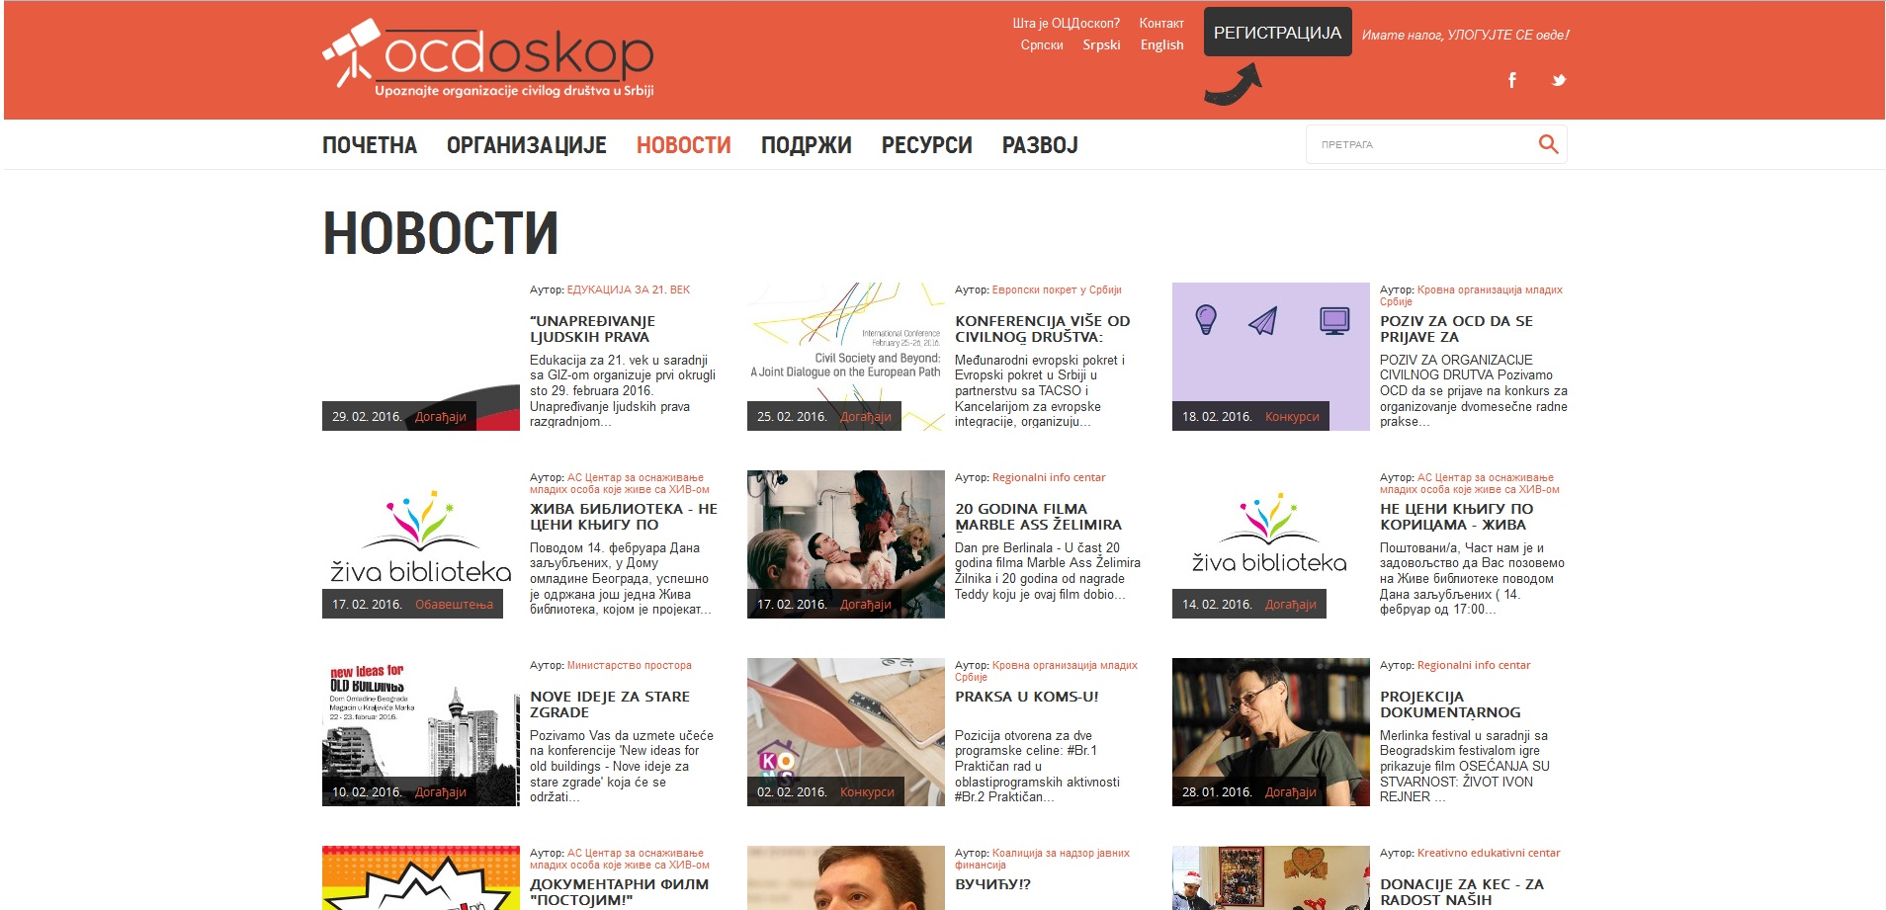
Информисање
ОЦДоскоп (www.ocdoskop.rs)

Slide 9
Програм Европа за грађане и грађанке
Опште информације о Програму
Република Србија учествује у програму Европа за грађане и грађанке од 2012. године.
Нови програм који се односи на период 2014-2020 године усвојен је 2014. године
Међународни споразум између Европске комисије и Владе Републике Србије, који представља основ за учешће организација цивилног друштва и јединица локалне самоуправе из Србије у овом Програму током следећих седам година, потписан је у октобру 2014. године
Гoдишњи финaнсиjски дoпринoс Рeпублике Србиjе за учешће у Програму изнoси 55000 eвра

Slide 10
Програм Европа за грађане и грађанке
Опште информације о Програму
Централизован програм:
Генерални директорат Европске комисије за миграције и унутрашње послове (DG Home);
Извршна агенција за образовне, аудио-визуелне и културне политике – Education, Audiovisual & Culture Executive Agency (EACEA) са седиштем у Бриселу
Укупaн буџeт oд 185 468 000 eврa зa рaздoбљe oд 2014. дo 2020.
Отворен за све чланице ЕУ, као и за остале државе које имају потписан међународну споразум (државе кандидати и потенцијални кандидати, државе чланице EFTA)
Из региона учествују: Хрватска, Словенија, Албанија, Црна Гора, Македонија, Босна и Херцеговина

Slide 11
Програм Европа за грађане и грађанке
Опште информације о Програму
Право учешћа у програму имају: удружења, организације цивилног друштва, фондови, мреже удружења, образовне и истраживачке институције, јединице локалне и регионалне самоуправе, европске мреже и кровне организације, синдикати, истраживачке организације итд.
Важне карактеристике Програма:
Равноправан приступ програму свих држава учесница
Транснационалност и локална димензија програма
Међукултурни дијалог
Неговање културе волонтирања као израза активног европског грађанства

Slide 12
Програм Европа за грађане и грађанке
Канцеларија и Програм
Канцеларија за сарадњу са цивилним друштвом именована је за националну контакт тачку за Програм
Блиска сарадња са регионалним и европским контакт тачкама за Програм
Подршка у припреми пројектне апликације
Помоћ у успостављању партнерстава
Промотивне активности – инфо сесије, презентације
Радионице за развој пројектних идеја
Интернет промоција и преношење информација – сајт, друштвене мреже

Slide 13
Програм Европа за грађане и грађанке
Учешће Србије у Програму
2013: 77 ОЦД/ЈЛС аплицирало
7 пројеката са носиоцима из Србије одобрено (укупно 487 400 евра)
67 ОЦД/ЈЛС партнери на одобреним пројектима
2014: 27 ОЦД/ЈЛС аплицирало
1 пројекат са носиоцем из Србије одобрен (укупно 132 500 евра)
38 ОЦД/ЈЛС партнери на одобреним пројектима
1 ОЦД корисник оперативног гранта за период 2014-2017
2015: 46 ОЦД/ЈЛС аплицирало
6 пројеката са носиоцима из Србије одобрено (укупно 371 000 евра)
63 ОЦД/ЈЛС партнери на одобреним пројектима

Slide 14
Програм Европа за грађане и грађанке
Структура Програма
Поглавље 1: Европско сећање
Поглавље 2: Демократски ангажман и грађанско учешће
Мера 2.1. Братимљење градова
Мера 2.2. Мреже градова
Мера 2.3. Пројекти организација цивилног друштва
За период 2016-2020 приоритети програма су вишегодишњи
Принцип кофинансирања
Утврђен број партнера и држава из којих долазе партнери

Slide 15
Програм Европа за грађане и грађанке
Рокови за пријаву
1. март:
Поглавље 1 – Европско сећање; Поглавље 2 – Мера 2.1. Братимљење градова, Мера 2.2. Мреже градова, Мера 2.3. Пројекти организација цивилног друштва
1. септембар:
Поглавље 2 – Мера 2.1. Братимљење градова, Мера 2.2. Мреже градова

Slide 16
Програм Европа за грађане и грађанке
Приоритети 2016-2020: Поглавље 1
Комеморација значајних историјских догађаја из скорашње европске историје
Цивилно друштво и грађанско учешће у тоталитарним режимима
Остракизам и губљење држављанства под тоталитарним режимима – лекције за савремени тренутак
Демократска транзиција и приступање ЕУ
Максималан износ гранта – 100 000 евра

Slide 17
Програм Европа за грађане и грађанке
Приоритети 2016-2020: Поглавље 2
Разумевање и дебата о евроскептицизму
Солидарност у времену кризе
Борба против „стигматизацијеˮ миграната и јачање међукултурног дијалога и међусобног разумевања
Дебата о будућности Европе
Максималан износ гранта:
Братимљење градова – 25 000 евра
Мреже градова – 150 000 евра
Пројекти организација цивилног друштва – 150 000 евра

Slide 18
Програм Европа за грађане и грађанке
Контакт
marina.tadic@civilnodrustvo.gov.rs
europeforcitizens@civilnodrustvo.gov.rs
011 31 30 968
Програмски водич и упутство за конкурисање доступни на:
Сајт Канцеларије – секција ЕУ – Европа за грађане и грађанке
Сајт EACEA

Slide 19
Хвала на пажњи!

